Slide 1
Funções

Slide 2
As funções JavaScript são blocos reutilizáveis ​​de código que executam uma tarefa específica, recebendo alguma forma de entrada e retornando uma saída.
Para definir uma função, você deve usar a palavra-chave function , seguida de um nome , seguido de parênteses ( ) . Então você tem que escrever a lógica da função entre chaves { }
Aqui está um exemplo de como escrever uma função em JavaScript:

Slide 3
function adicionarDoisNumeros(x, y) { return x + y; }

Slide 4
Function é uma palavra reservada do JavaScript
adicionarDoisNumeros: Nome da função que escolhi, uma dica para nome de função é sempre usar um verbo para designar uma ação que será feita por ela.
(x, y) : entre parênteses são variáveis que foram declaradas fora do escopo da função para serem executadas.
return: Onde será retornado o valor da execução da função. Vejamos um exemplo:

Slide 5
Ex1: Use o prompt para solicitar a idade atual de uma pessoa e que seja devolvido com um alert o ano de nascimento.

Slide 6
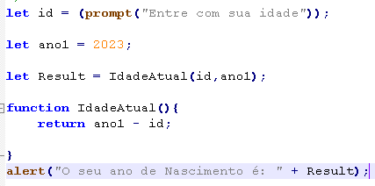
Solução do Ex1:

Slide 7
Solução do Ex1:
A linha 1 onde há um let id será aberto um Pop-up do prompt solicitando ao usuário que ele faça o input do valor requisitado e.
A let ano1= é referência ao ano atual que estamos.
A let Result será a variável que irá armazenar o valor da operação do nosso problema, note que há um nome IdadeAtual seguido dos parênteses das variáveis declaradas. Essa sequência irá executar nosso código.
Por fim a function com o nome IdadeAtual é nome da função e dentro dela será executado como dito antes todo o nosso problema.
Para ser impresso o resultado desta função, basta usar um
Alert
Document
Console.

Slide 8
Também é possível chamar este resultado da função IdadeAtual dentro de outra função. Contudo, será preciso inicializar ela antes da primeira função, por isso é necessário entender o valor de escopo global e escopo de função.

Slide 9
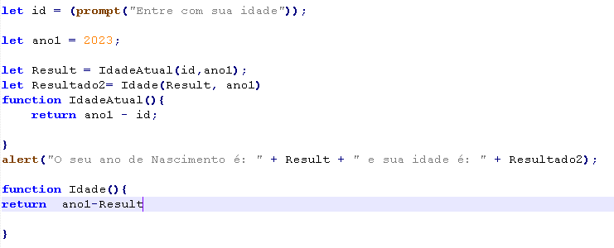

Slide 10
Por que usar funções JS?
Você pode defini-las uma vez e usá-las várias vezes, conforme necessário. Você não precisa reescrever o mesmo código ou código semelhante repetidamente. As funções JavaScript também permitem que você conecte diferentes entradas, ou argumentos, para obter resultados diferentes, com base nas informações com as quais está trabalhando. O uso de funções JavaScript economiza muito tempo e torna seu código menos complicado.

Slide 11
Método Parse
parseInt(): método analisa um valor como uma string e retorna o primeiro inteiro.
parseFloat(): método analisa um valor como uma string e retorna o primeiro número

Slide 12
Exercício
Escreva um prompt que armazene o valor 10 em uma variável A e o valor 20 em uma variável B e imprima com as três saídas já vistas.
Faça uma função que receba o salário-base de um funcionário. Sabendo-se que esse funcionário tem gratificação de 5% sobre o salário-base e paga imposto de 7% sobre o total.
Crie com o prompt que peça para entrar com seu nome e sua idade e depois imprima na tela a resposta com as três saídas já vistas.

Slide 13
Exercício
4) Ler dois números inteiros, x e y, e imprimir a soma, multiplicação, divisão e subtração deles na tela. Sem funções.
5) Usar o exercício acima usando funções.
6) que peça ao usuário para informar os dados abaixo e, depois disso, os imprima na tela:
• Nome;
• Endereço, com cidade, estado e CEP;
• Número de telefone;
• Área de atuação profissional.

Slide 14
Exercício
7) Sabendo que o lucro anual de uma empresa é, tipicamente, 23% do total de vendas, crie um algoritmo que solicite ao usuário entre com o
valor projetado do total de vendas e, em seguida, calcule e exiba o lucro que deve ser obtido com esse valor.
Lembrete: 23% = 23\100 = 0,23

Slide 15
Exercício
8) Peça ao usuário para digitar 5 números em uma caixa de texto. Verifique qual é o maior número e exiba-o.
9) Peça ao usuário para digitar várias idades. Exiba quantas pessoas são maior de idade (18 anos) e quantas são menores.
10) Crie uma função que calcule o IMC de uma pessoa pedindo o seu peso, altura, nome e idade e depois seja impresso na tela com os três meios de output que conhecemos.

